Slide 1


Neovascularization Segmentation via a Multilateral Interaction-Enhanced Graph Convolutional Network
TPAMI 2025

Slide 2

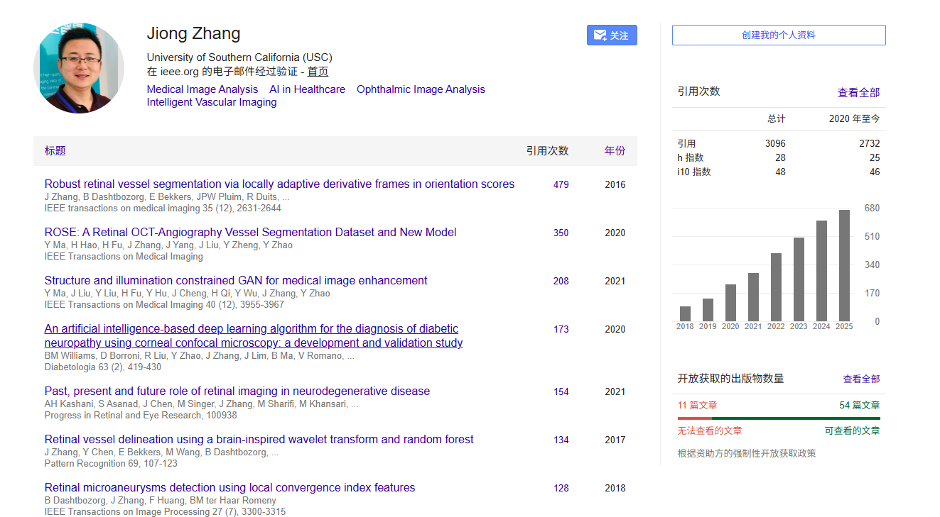
Authors
01
自强不息 厚德载物
知行合一、经世致用
Central South University

Slide 3
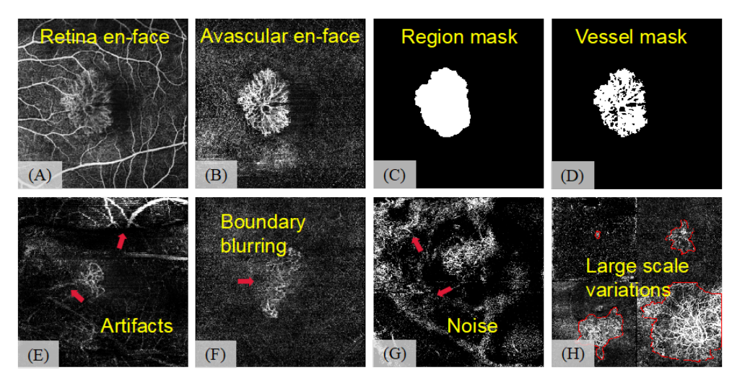
Introduction
02
CNV分割存在的问题
• OCTA图像中存在噪声和上层视网膜血管投射到下层脉络膜的伪影，使CNV边缘区域可见度低，真实病灶信号与伪影难以区分。
• CNV病灶通常呈现复杂、不规则的形态，并伴随着较大的尺度变化，使得现有的方法在复杂病例中难以保持稳定切精确的分割性能。
知行合一、经世致用
自强不息 厚德载物
Tsinghua University of China
Central South University

Slide 4
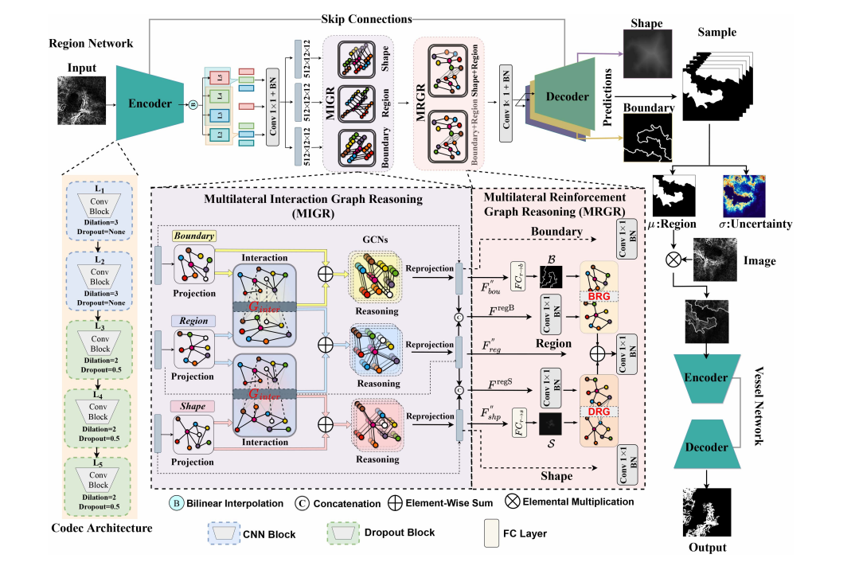
Methodology
03
知行合一、经世致用
自强不息 厚德载物
Tsinghua University of China
Central South University

Slide 5
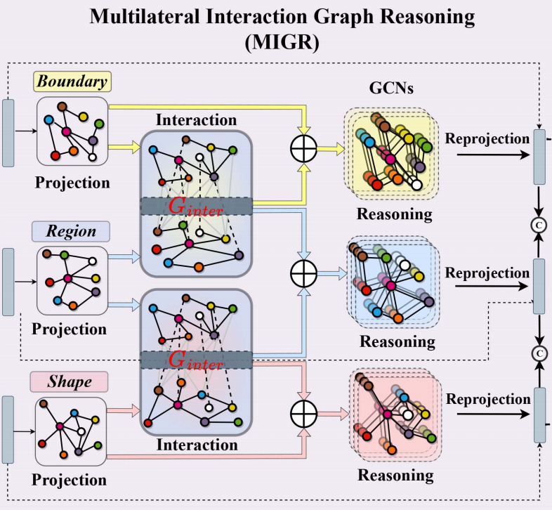
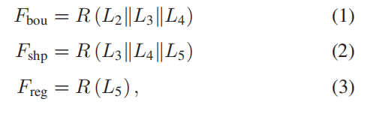
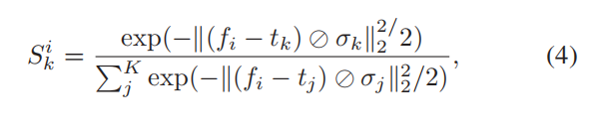

Methodology
03
Multilateral Interaction Graph Reasoning (MIGR)
图投影：从特征到图
知行合一、经世致用
自强不息 厚德载物
Tsinghua University of China
Central South University

Slide 6
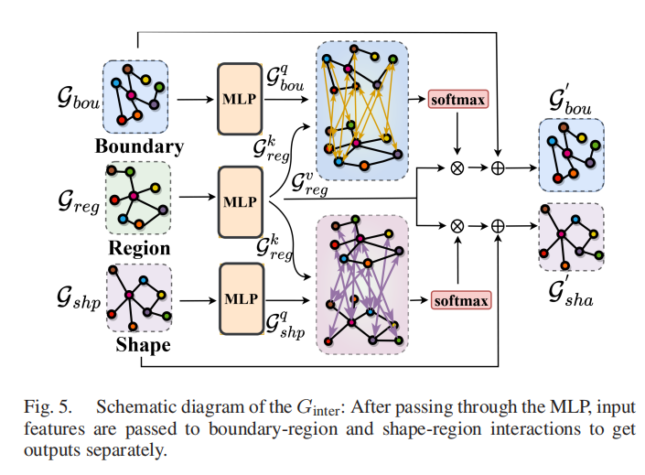
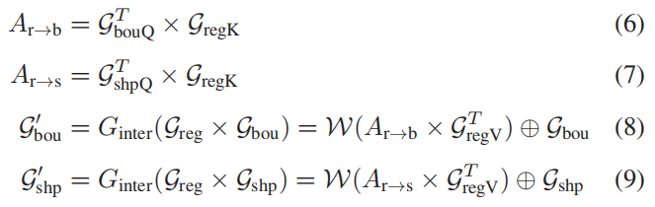
Methodology
03
Multilateral Interaction Graph Reasoning (MIGR)
图交互：以区域图作为信息源，通过跨图交互将区域的信息传递给边界和形状
知行合一、经世致用
自强不息 厚德载物
Tsinghua University of China
Central South University

Slide 7

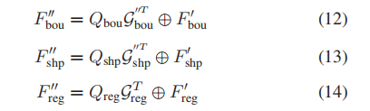
Methodology
03
Multilateral Interaction Graph Reasoning (MIGR)
图推理：在图内部进行图卷积推理，聚合其他节点的信息，提高特征表达能力
重投影：从图回到特征
知行合一、经世致用
自强不息 厚德载物
Tsinghua University of China
Central South University

Slide 8
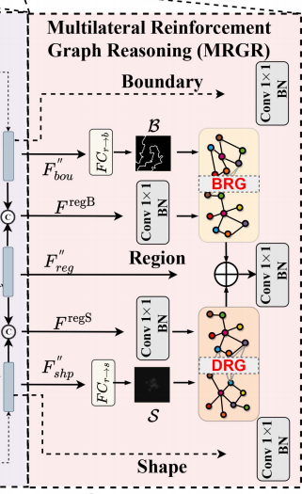
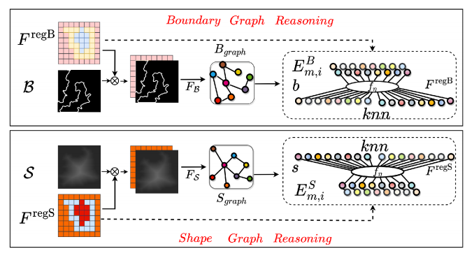

Methodology
03
Multilateral Reinforcement Graph Reasoning (MRGR)
知行合一、经世致用
自强不息 厚德载物
Tsinghua University of China
Central South University

Slide 9
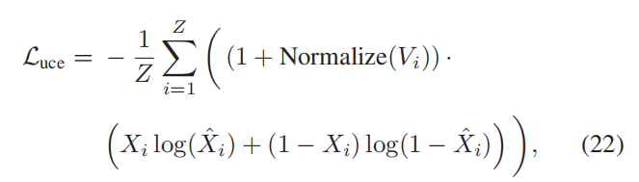
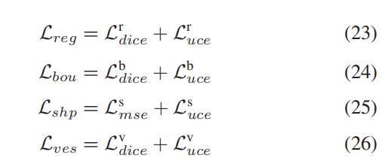
Methodology
03
损失函数
知行合一、经世致用
自强不息 厚德载物
Tsinghua University of China
Central South University

Slide 10
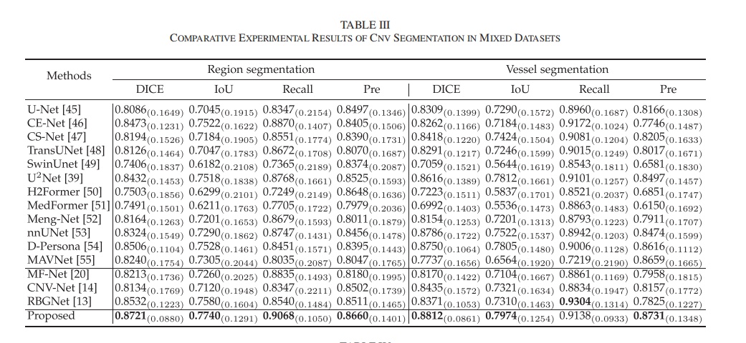
Experiments
04
知行合一、经世致用
自强不息 厚德载物
Tsinghua University of China
Central South University

Slide 11
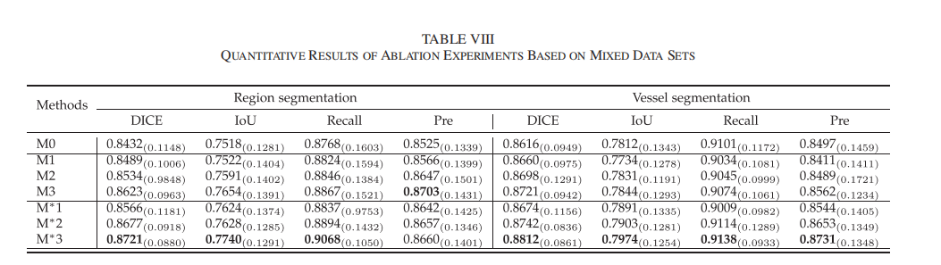
Experiments
04
消融实验
知行合一、经世致用
自强不息 厚德载物
Tsinghua University of China
Central South University

Slide 12
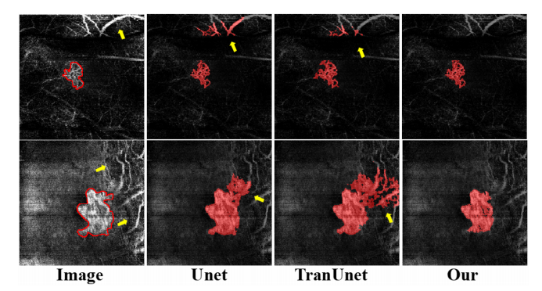
Experiments
04
知行合一、经世致用
自强不息 厚德载物
Tsinghua University of China
Central South University

